Slide 1
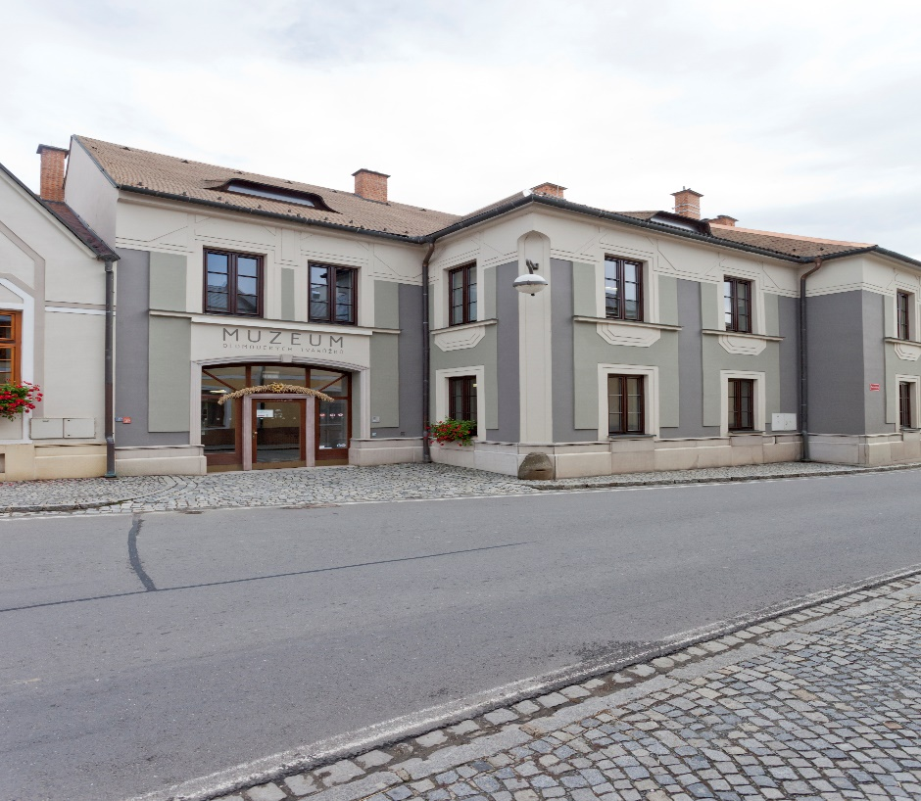
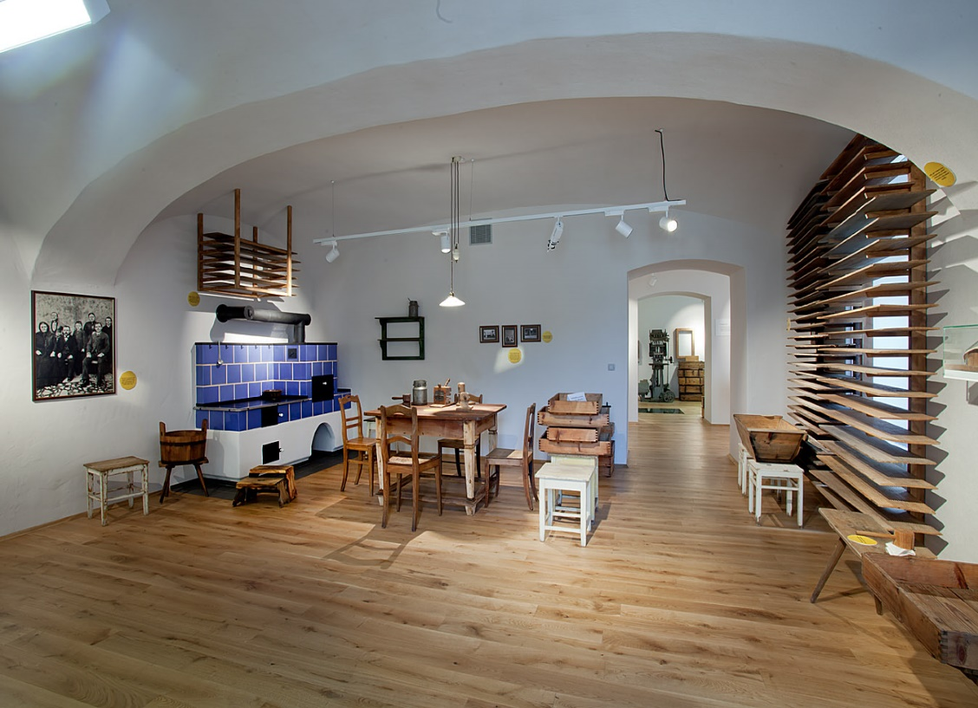
Dámy a pánové, vážení tvarůžkoví přátelé, obracíme se na Vás s nabídkou návštěvy muzea Olomouckých tvarůžků v Lošticích (okres Šumperk, Olomoucký kraj). Tento výlet by mohl být zajímavý např. pro nejrůznější společenská či sportovní seskupení nebo školy ve Vaší obci, proto Vás prosíme o předání informací také jim.

Slide 2
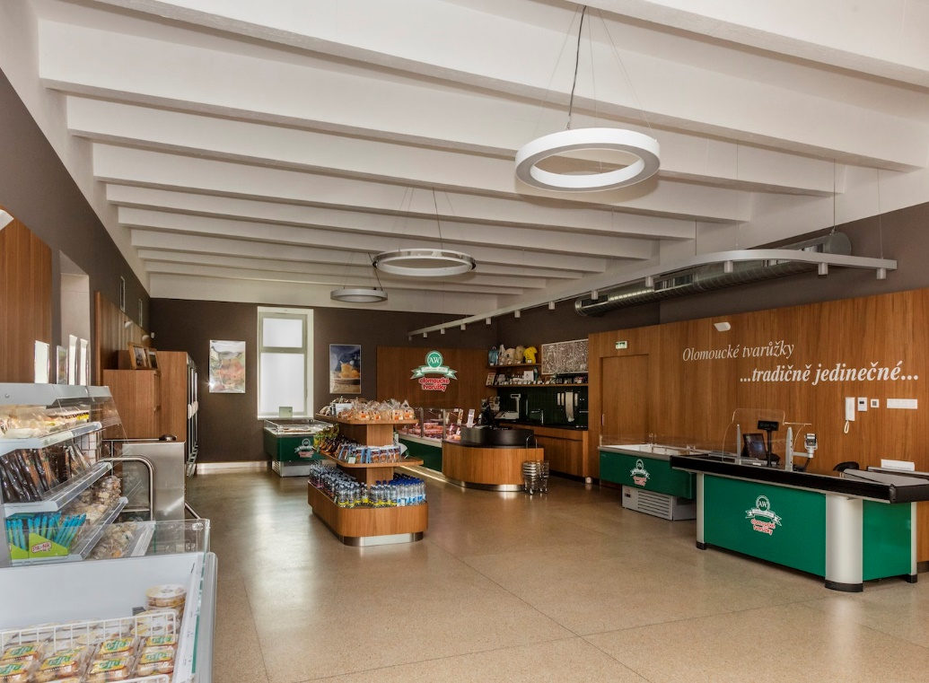
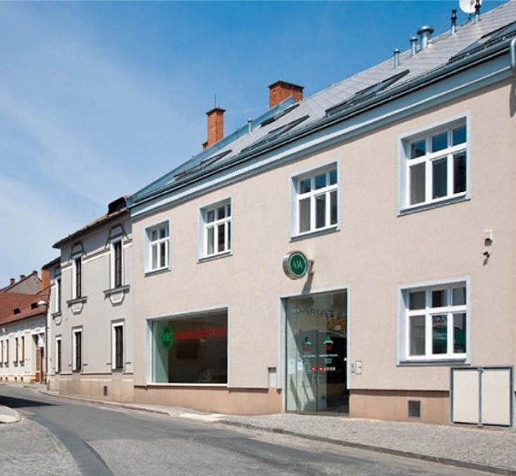
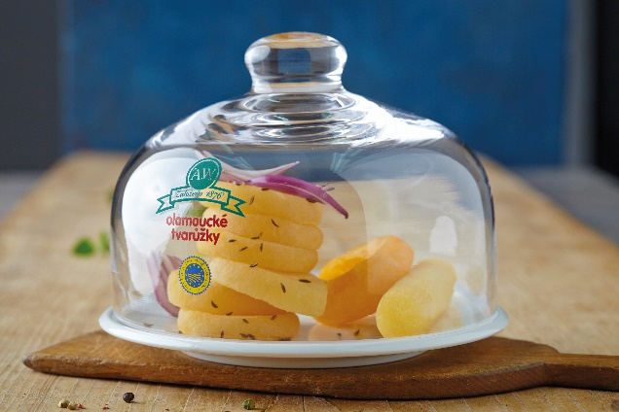
Olomoucké tvarůžky jsou naším národním fenoménem – jediný český (moravský) pod mazem zrající sýr se na Hané vyráběl už ve středověku a jeho průmyslový provoz přežil jen ve firmě A.W. v městečku Lošticích. Od roku 1993 je ve firmě A.W. podnikové muzeum, od roku 2014 v nových prostorách. Má otevřeno 7 dní v týdnu od 9 do 18 hodin (kromě několika dní o Vánocích a na přelomu roku), je bezbariérové a navazuje na podnikovou prodejnu, v níž lze pořídit celý sortiment nejen tvarůžků, ale i výrobků s jejich podílem (pomazánky, uzeniny…). Prohlídka muzea (s výkladem nebo individuálně) trvá zhruba 1 až 1,5 hodiny.

Slide 3
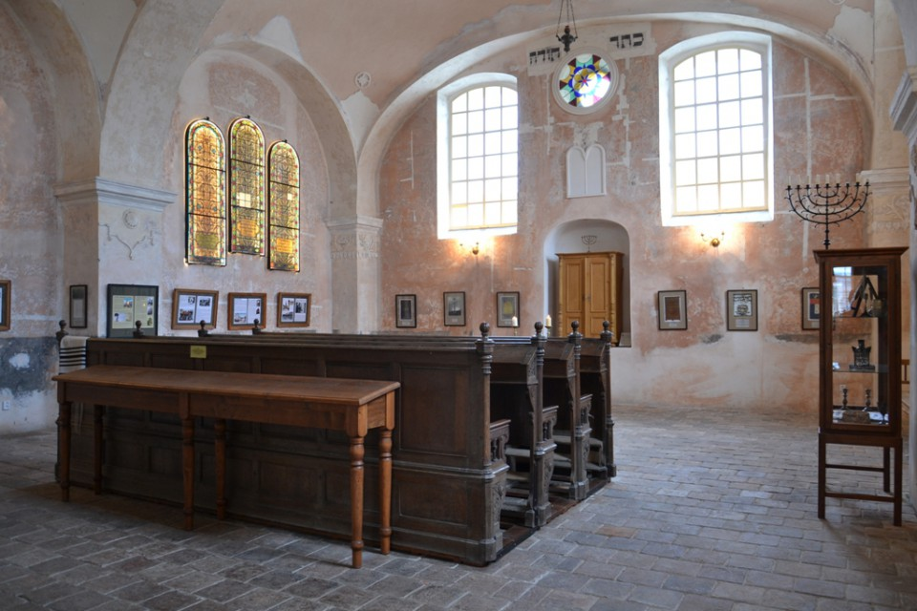
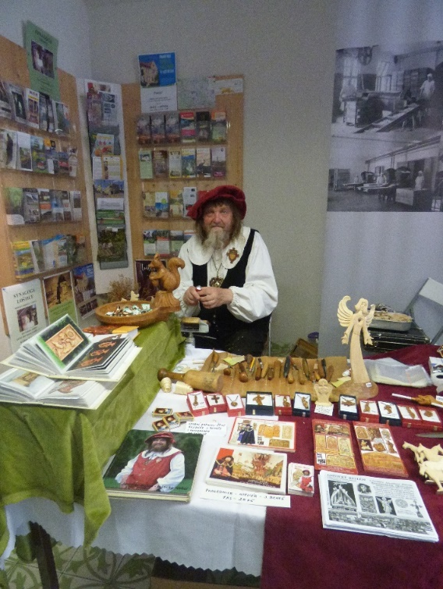
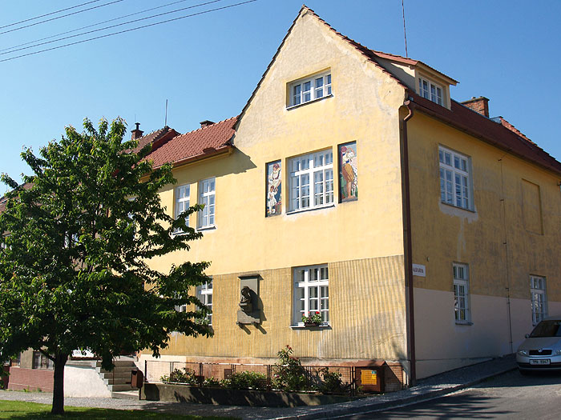
Loštice – ač se to nezdá – nabízejí i další atraktivní program. Je zde možné navštívit židovskou synagogu a židovský hřbitov, památník Adolfa Kašpara a muzeum gramofonů, v létě i koupaliště. Turistickým tahákem je i řezbář Jaroslav Beneš, tvůrce Loštického betlému, který je k prohlédnutí spolu s jeho dílnou a expozicí jeho výrobků.
Synagoga Loštice
Řezbář
Jaroslav Beneš
Památník Adolfa Kašpara

Slide 4
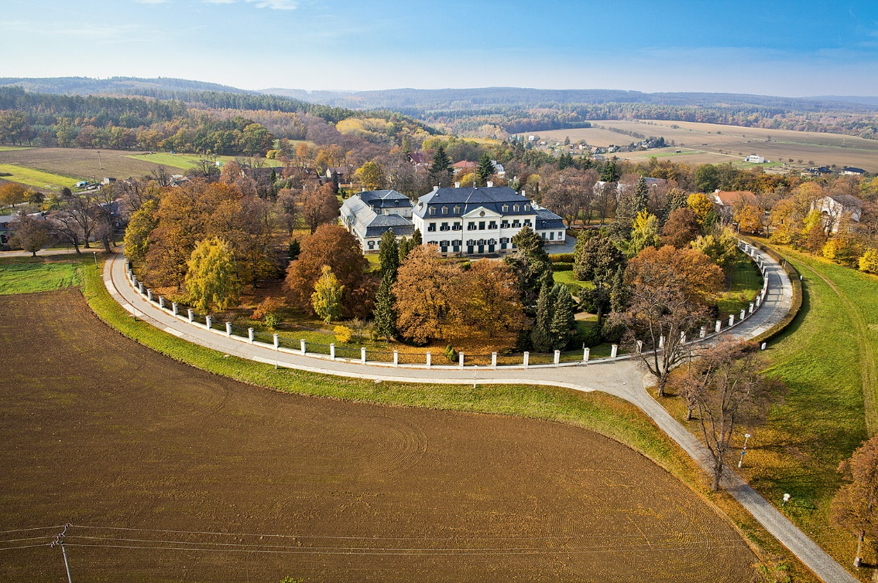
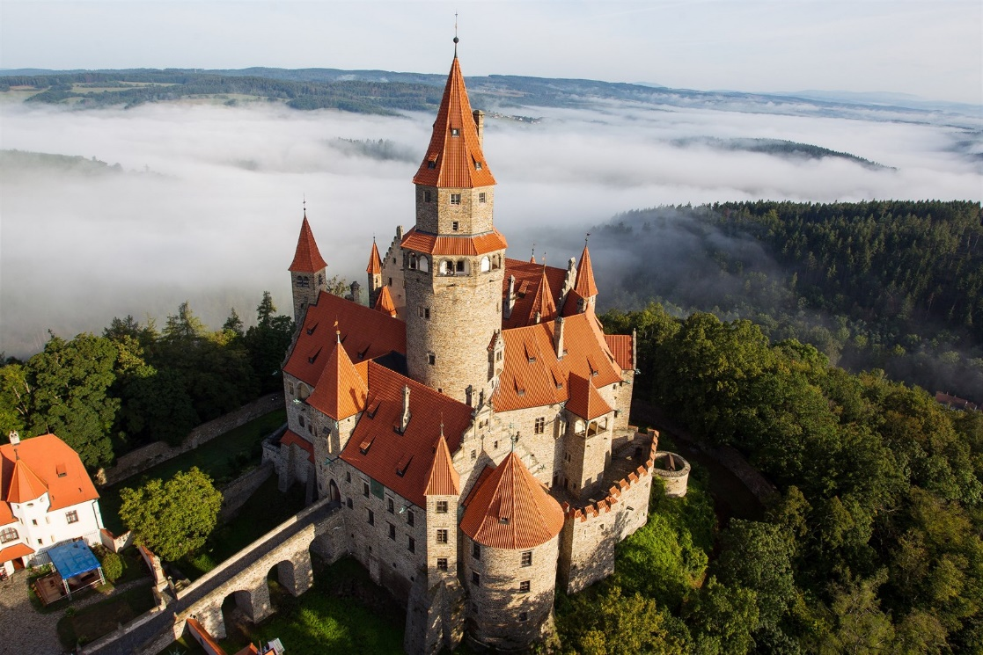
Blízké okolí pak nabízí další „pecky“. Jen několik kilometrů od Loštic jsou hrady Bouzov a Úsov (s lesnickým muzeem), jeskyně Javoříčko a Mladeč, historická města Litovel (přezdívaná Hanácké Benátky) a Uničov (mj. muzeum vězeňství v původní šatlavě) a Mohelnice, o pár kilometrů dále Zábřeh (muzeum Eskyma Welzla) či zámky Čechy pod Kosířem a Náměšť na Hané.
Zámek Náměšť na Hané
Hrad Bouzov

Slide 5
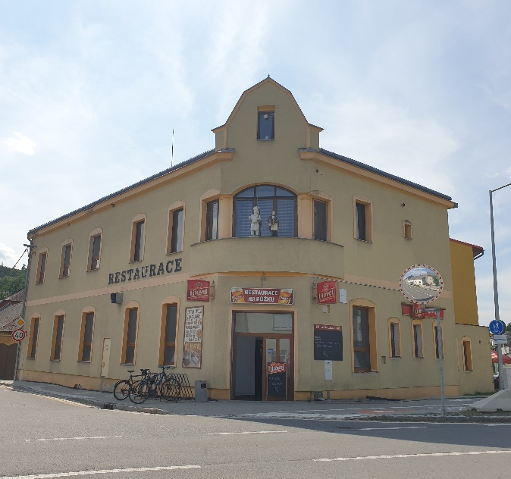
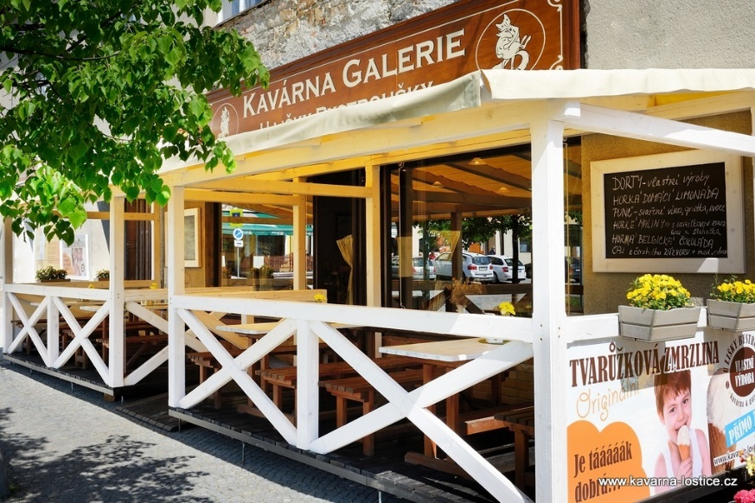
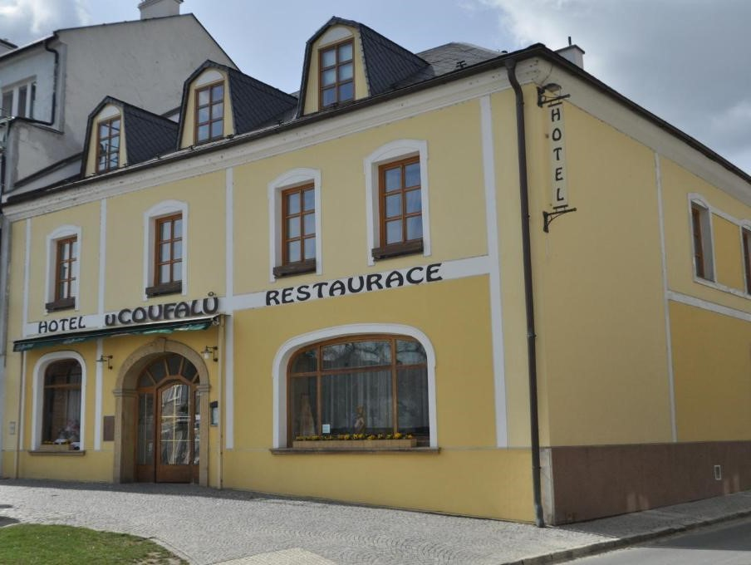
Stravování či občerstvení také není problém. Přímo proti muzeu je restaurace u Coufalů s dostatečnou kapacitou (mj. salónek), na náměstí je ještě restaurace U rytíře, Tvarůžkové lahůdky a bistro U lišky Bystroušky, nedaleko je Tvarůžková cukrárna a restaurace Na růžku. Ve všech podnicích připravují nejrůznější tvarůžkové speciality od klasiky, obalovaných smažených, až po tvarůžkové zákusky, moučníky, tatarák či tvarůžkovou zmrzlinu. Pokud byste svůj výlet plánovali jako vícedenní s přespáním, je v okolí možnost ubytovat se v několika zařízeních, z nichž některé kapacitně zvládnou i klasický autobus s cca 50 pasažéry.

Slide 6
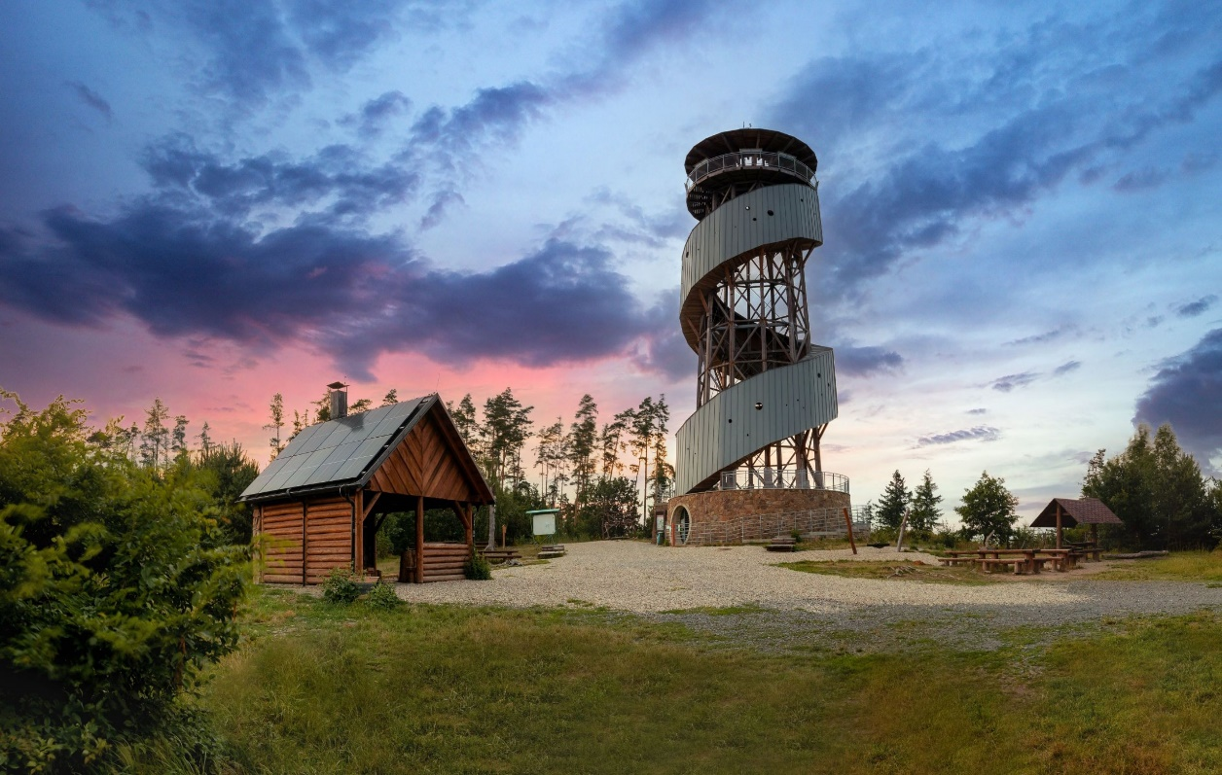
Návštěvu muzea lze spojit s turistikou či cykloturistikou, i tu je řada možností, od rovin kolem řeky Moravy až po stoupání směrem na Bouzov, Javoříčko nebo Mírov. Nepříliš daleko jsou také vrcholy Bradlo a „hanácké Mont Blanc“, Velký Kosíř. V letní sezóně je možné si půjčit v několika kempech u Moravy loď a plavit se po řece. Je možnost také si půjčit kolo.

Slide 7
Pokud Vás naše nabídka zaujala, neváhejte nás kontaktovat na webových stránkách nebo telefonicky. Váš kolektiv muzea Olomouckých tvarůžků v Lošticích
Kontakt: Muzeum Olomouckých tvarůžků A. W. Palackého 2, Loštice e-mail: awmuzeum@tvaruzky.cz Recepce a objednávky: 583 401 217 https://www.tvaruzky.cz/rezervace
Vedoucí muzea: Mgr. Vladimír Kovář tel.: 583 401 203, 603 729 105 e-mail: vladimir.kovar@tvaruzky.cz

Slide 8
Synagoga Loštice RESPEKT A TOLERANCE e-mail: respektatolerance@seznam.com tel.: 775 264 206, 607 867 372 www.respectandtolerance.com Památník Adolfa Kašpara Palackého ulice 343, 789 83 Loštice tel: 583 445 256, 725 477 650 e-mail: pamatnik.lostice@muzeum-sumperk.cz https://muzeum-sumperk.cz/
Muzeum gramofonů TESLA Olomoucká 159/44, 789 83 Loštice tel.: 603 275 318 e-mail: plasty-vyroubal@plasty-vyroubal.cz Ateliér – řezbář – Jaroslav Beneš Moravičanská 439, 789 83 Loštice tel.: 603 929 926

Slide 9
Státní hrad Bouzov
Adresa: Bouzov 8, 783 25 Bouzov
tel.: 775 888 960
e-mail: rezervace.bouzov@npu.cz
https://www.hrad-bouzov.cz/cs
Javoříčské jeskyně
Adresa: Březina 31, 783 24 Luká
tel.: 585 345 451, 730 575 924
e-mail: javoricko@caves.cz
https://javoricske.caves.cz/
Lovecko-lesnické muzeum v Úsově
Adresa: Zámecká 1, 789 73 Úsov
tel.: 736 676 351, 583 435 111
e-mail: usov@muzeum-sumperk.cz
https://muzeum-sumperk.cz/muzea/usov/
Mladečské jeskyně
Adresa: Mladeč 84, 783 21 Chudobín u Litovle
tel.: 730 574 627, 585 347 148
e-mail: mladec@caves.cz
https://mladecske.caves.cz/

Slide 10
Zámek Čechy pod Kosířem
Adresa: Mánesova 1, 798 58 Čechy pod Kosířem
tel.: 773 784 110
e-mail: rezervacecpk@vmo.cz
https://www.zamekcechy.cz/
Šatlava - muzeum vězeňství
Příční 205, 783 91 Uničov
tel.: 585 054 880, 734 513 953
e-mail: satlava@unicov.cz
https://mkzunicov.cz/satlava-muzeum-vezenstvi
Zámek Náměšť na Hané
Adresa: Hrad 1, 783 44 Náměšť na Hané
tel.: 585 952 184, 737 291 359
e-mail: zamek@namestnahane.cz
https://www.zamek.namestnahane.cz/

Slide 11
Restaurace a penzion U Coufalů
Adresa: nám. Míru 62/3, 789 83 Loštice
tel.: 583 445 191
e-mail: info@ucoufalu.com
https://ucoufalu.com/
Kavárna galerie U Lišky Bystroušky
Adresa: nám. Míru 54, 789 83 Loštice
tel.: 776 713 600, 725 954 581
e-mail: info@kavarna-lostice.cz
https://www.kavarna-lostice.cz/cs/kontakt
Tvarůžkové lahůdky
Adresa: nám. Míru 54, 789 83 Loštice
tel.: 776 713 600
e-mail: tvaruzkovelahudky@gmail.com
https://www.facebook.com/tvaruzkovelahudky/
U Rytíře
Adresa: nám. Míru 115, 789 83 Loštice
tel.: 583 445 528, 603 547 521
e-mail: stikamotorest@seznam.cz
https://motorest.sumpersko.com/5823/ubytovani-lostice/

Slide 12
Tvarůžková cukrárna
Adresa: Komenského 325, 789 83 Loštice
tel.: 604 137 953, 732 606 713
e-mail:
info@tvaruzkovacukrarna.cz
https://www.tvaruzkovacukrarna.cz/
Na růžku
Adresa: Olomoucká 146, 789 83 Loštice
tel.: 583 445 282, 722 405 006
e-mail: Vykydalova9@seznam.cz
https://www.lostice-naruzku.cz/
Sport Relax Bagr
Uničovská 400/20, 789 85 Mohelnice
tel: 776 558 722, 775 310 824
e-mail: info@kemp-mohelnice.cz
https://www.kemp-mohelnice.cz/kontakty/
HOTEL Valáškův grunt
Kozov 7, 783 25 Bouzov
tel: 585 346 312, 585 346 315, 777 599 040
e-mail: info@valaskuvgrunt.cz
https://www.valaskuvgrunt.eu/

Slide 13
Tydra – Půjčovna lodí a raftů Morava
Uničovská, 789 85 Mohelnice
tel.: +420 775 766 767, +420 775 766 765
e-mail: pujcovna@tydra.cz
https://www.tydra.cz/lode
ČD Bike – Půjčovna kol Českých drah
Zábřeh na Moravě
e-mail: OLCmankan@zap.cd.cz , ZNM@cdcentrum.cd.cz , ZNMtranzitoz@zap.cd.cz
tel.: 724 055 902, 606 920 027
Olomouc hlavní nádraží
e-mail: OLCmankan@zap.cd.cz
tel.: 606 871 543
Šumperk
e-mail: OLCmankan@zap.cd.cz ,
SPK@info.cd.cz,
ZAPSPKospokl@epos.cd.cz
tel.: 724 494 809, 702 252 287
Jeseník
e-mail: ZAPJEKmezpokl@epos.cd.cz
tel.: 720 949 057
Přerov
e-mail: PRE@cdcentrum.cd.cz
tel.: 702 262 249, 702 252 271
Hranice na Moravě
e-mail: HNM@info.cd.cz
tel.: 724 494 840

